Slide 1
TEFSİR DERSİ
Öğretim Programı Tanıtım Sunusu

Slide 2
Programın Genel Amaçları I
«Tefsir Dersi Öğretim Programı» ile öğrencilerin;
Kur’an-ı Kerim’in okunması, anlaşılması ve kendisiyle amel edilmesi gereken bir kitap olduğunu kavraması,
Kur’an-ı Kerim’in indiği tarihî ve sosyolojik zemini tanıması,
Kur’an-ı Kerim’in ana konularını açıklaması,
Tefsirin, Kur’an-ı Kerim’i açıklayan ve yorumlayan bir disiplin olduğunu kavraması,

Slide 3
Programın Genel Amaçları - II
Tefsir kaynaklarından yararlanma yöntemini kavraması,
Tefsir ilmi ile diğer temel İslami ve beşerî bilimler arasında ilişki kurması,
Tefsirin, Kur’an-ı Kerim’i açıklayan ve yorumlayan bir disiplin olduğunu kavraması
,Kur’an-ı Kerim’in ilke ve değerleriyle hayatına yön vermesi amaçlanmaktadır.

Slide 4
Programın Uygulanmasına İlişkin İlke ve Açıklamalar -1
Tefsir dersinde konu ve kazanımlar; öğrencilerin Kur’an’ı bütüncül olarak kavramalarına ve Kur’an merkezli bir bakış açısı geliştirmelerine yönelik etkinliklerle desteklenmelidir.

Slide 5
Programın Uygulanmasına İlişkin İlke ve Açıklamalar -1
Tefsir dersinde Kur’an-ı Kerim’in ana konularının daha iyi kavranabilmesi için Peygamberimizin sünneti, sahabenin Kur’an’ı anlama biçimi, vahyin indiği dönemin tarihî şartları, Arap filolojisinin özellikleri ile beşerî bilimlerin ortaya koyduğu verilerden faydalanılmalıdır.

Slide 6
Programın Uygulanmasına İlişkin İlke ve Açıklamalar -1
Tefsir dersinde, öğrencilerin Kur’an-ı Kerim’den kendi düzeylerine göre ilke ve değerler çıkarmalarına yönelik etkinlikler yapılmasına ve bu etkinliklerde tefsir geleneğinin (Taberî, İbni Kesir, Zemahşerî, Razî, Kurtubî, Âlûsi, Celaleyn, Fi Zilali’l-Kur’an, Safvetü’t-Tefasir gibi) birikimlerinden yararlanılmasına özen gösterilmeli ve temel tefsir kaynakları öğrencilere tanıtılmalıdır.

Slide 7
Programın Uygulanmasına İlişkin İlke ve Açıklamalar -1
Tefsir metinlerine yönelik etkinliklerde önce öğretmenin gözetiminde ayet/surelerin mealleri, sonra da yorumları yapılmalıdır.

Slide 8
Programın Uygulanmasına İlişkin İlke ve Açıklamalar -1
Tefsir dersinde konu ve kazanımlar; öğrencilerin Kur’an’ı bütüncül olarak kavramalarına ve Kur’an merkezli bir bakış açısı geliştirmelerine yönelik etkinliklerle desteklenmelidir.

Slide 9
Ünite, Kazanım Sayısı ve Süre Tablosu
ÜNİTELER |  | KAZANIM SAYILARI | DERS SAATİ
1. | Kur’an-ı Kerim Tarihi | 8 | 10
2. | Tefsir İlmi ve Kavramları | 7 | 14
3. | Tefsir Tarihi | 7 | 12
4. | Kur’an’ı Anlama ve Yorumlama | 7 | 14
5. | Örnek Metinlerle Kur’an Tefsiri | 3 | 22
TOPLAM |  | 32 | 72

Slide 10
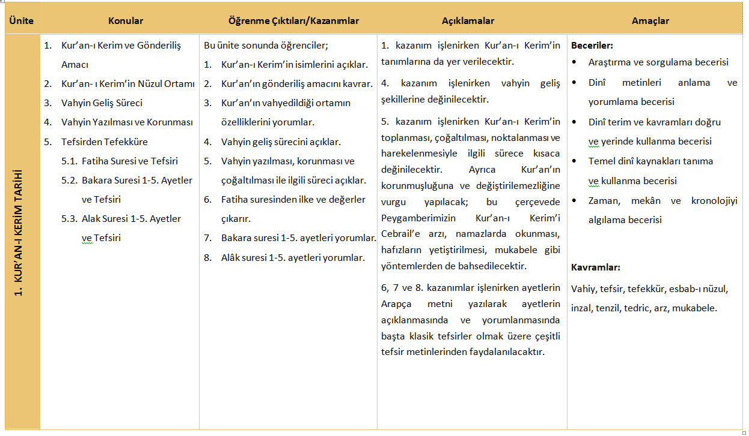
Programın Yapısı
Konular
Konular; ünitenin ve temanın özelliğine göre öğrencilerin bilişsel, duyuşsal ve psikomotor gelişimleri göz önünde bulundurularak onlara peygamber sevgisini kazandıracak, dinî ve ahlaki gelişimlerine katkı sağlayacak ve sünnet kültürü kazandıracak şekilde yapılandırılmıştır.
Yeterlilikler-Beceriler
Beceri; öğrencilerde öğrenme süreci içerisinde kazanılması, geliştirilmesi ve yaşama aktarılması tasarlanan kabiliyetlerdir.
Kavramlar
Kavramlar; eşya, olgu veya olayların ortak özelliklerini bir arada toplayarak bunları bir ortak ad altında sınıflamaya tabi tutan tasarımlardır. İslami ilimler; kendine ait özel usülleri ve ıstılahları olan, bu usüller ve ıstılahlar ile kendisine kavramsal çerçeve oluşturan hususi bir yapıya sahiptir.
Üniteler
Üniteler; dersin içeriği, diğer derslerle ilgisi ve öğretim hedefleri dikkate alınarak oluşturulmuştur. Öğretmenlerimizin programı daha iyi uygulayabilmeleri için üniteler alt konulara bölünerek yapılandırılmıştır.
Kazanımlar
Programların en önemli unsuru kazanımlardır. Kazanımlar; eğitim süreci sonucunda öğrencilerin edinecekleri bilgi, beceri, tutum ve değerleri ifade etmekte olup öğrenme alanlarının özellikleri, öğrencilerin gelişim düzeyleri ve konuların muhtevası dikkate alınarak hazırlanmıştır.
Açıklamalar
Açıklamalar kısmında, ünite içinde özellikle vurgulanması veya sınırlandırılması gereken hususlara yer verilmiştir.

Slide 11
Tefsir Dersi Öğretim Programı Üniteler ve Alt Başlıklar
1. ÜNİTE | 2. ÜNİTE | 3. ÜNİTE | 4. ÜNİTE | 5. ÜNİTE
KUR’AN-I KERİM TARİHİ | TEFSİR İLMİ VE KAVRAMLARI | TEFSİR TARİHİ | KUR’AN’I ANLAMA VE YORUMLAMA | ÖRNEK METİNLERLE KUR’AN TEFSİRİ
Kur’an-ı Kerim ve Gönderiliş Amacı Kur’an- ı Kerim’in Nüzul Ortamı Vahyin Geliş Süreci Vahyin Yazılması ve Korunması Tefsirden Tefekküre Fatiha Suresi ve Tefsiri Bakara Suresi 1-5. Ayetler ve Tefsiri Alâk Suresi 1-5. Ayetler ve Tefsiri | Tefsir İlminin Tanımı ve Amacı Tefsir İlminin Temel Kavramları Tefsir Tevil Meal ve Tercüme Tefsirle İlgili Diğer Terim ve İlimler Mekkîlik ve Medenîlik Esbab-ı Nüzul Nasih ve Mensuh Muhkem ve Müteşabih Garibu’l-Kur’an İ‘câzu’l-Kur’an Vücuh ve Nezâir Huruf-ı Mukatta’a Meseller Kıssalar Mecazlar ve Deyimler Tefsirden Tefekküre Fil Suresi ve Tefsiri Kureyş Suresi ve Tefsiri Hucurat Suresi 10-12. Ayetler ve Tefsiri | Tefsirin İlk Dönemi Hz. Peygamber Dönemi Sahabe Dönemi Tâbiîn Dönemi Tedvin Dönemi ve Sonrasındaki Gelişmeler Türkçe Tefsir ve Meal Çalışmaları Tefsirden Tefekküre Maun Suresi ve Tefsiri Kevser Suresi ve Tefsiri Bakara Suresi 285-286. Ayetler ve Tefsiri | Kur’an’ı Anlama ve Yorumlama Kur’an’ı Anlama ve Yorumlama Yönteminde Temel İlkeler Arap Diline Vukufiyet Kur’an’ın Kur’an ile Tefsiri Kur’an’ın Sünnet ile Tefsiri Kur’an’ın Sahabe ve Tâbiîn Görüşleri ile Tefsiri Nüzul Ortamını Dikkate Alma Bilimsel Verilerden Faydalanma Tefsirden Tefekküre Tebbet Suresi ve Tefsiri Nasr Suresi ve Tefsiri Haşr Suresi 21-24. Ayetler ve Tefsiri | Örnek Metinlerle Kur’an’ın Ana Konuları Allah İnsan Nübüvvet Dünya Ahiret Arapça Tefsir Metinleri Asr Suresi Kâfirûn Suresi İsrâ Suresi 23-39. Ayetler Mü’minûn Suresi 1-10. Ayetler Tefsirden Tefekküre Felâk Suresi ve Tefsiri Nas Suresi ve Tefsiri

Slide 12
2010’dan 2017’ye Tefsir Dersi Öğretim Programında Ne Değişti?
Beceri temelli olarak yapılandırılmıştır.
Kazanım sayısı 28’den 32’ye çıkmıştır.
5 ünite olarak yapılandırılmıştır.

Slide 13
2010’dan 2017’ye Tefsir Dersi Öğretim Programında Ne Değişti?
4. ünite 2. ünitenin içerisinde yer alabilecek mahiyette olduğu için cem edilmiştir.
Usul ile ilgili bazı ayrıntı olabilecek konular çıkarılmıştır.
Ayet ve sure tefsirleri bir ünitede yer almak yerine her ünite sonuna yerleştirilmiştir.

Slide 14
TEŞEKKÜR EDERİM…

